Slide 1
Soutenance de Projet Fin de semestre :AfriTalent
Application web de recrutement et de mise en valeur des Talents Africains
Presenter par:
ADJA FATOU SENE
Classe :
IAGE nr
Date :
28 Juin 2026

Slide 2
Sommaire
01
Présentation du projet (contexte, objectifs et public cible)
04
Réalisation Technique (bootstrap5,CSS3,JavaScript)
02
Charte Graphique(Couleurs, Polices et inspirations)
05
Versioning & Déploiement
(worflow Git et Git Hub pages)
03
Architecture(Arborescence et maquettes de l’application)
06
Difficultés, solutions et perspectives d’amelioration

Slide 3
Présentation du projet
Le Contexte
Le recrutement Tech en Afrique acquiert une visibilité accrue pour des profils qualifies mais souvent disperses ou peu valorises en ligne.
L’objectif Principal
L’objectif principal est de développer une plateforme vitrine moderne pour centraliser, valoriser et rendre immédiatement visibles les compétences des jeunes diplômes tech.
Les Publics Cibles
Les recruteurs a la recherche de compétences qualifies, ainsi que les jeunes diplômés souhaitant optimiser leur insertion professionnelle.

Slide 4
Charte Graphique
Palette de couleur
    Background-color (beige): Une couleur douce et chaleureuse qui offre un excellent contraste avec le texte noir en restant moderne et professionnelle.
    Couleur d’accent (Rouge): Utilisée pour mes boutons afin de capter immédiatement l’attention de l’utilisateur.
    Couleur de contraste(noir gris fonce): Utilise pour la barre de navigation et le texte principal afin d’assurer une lisibilité optimale et une structure claire.
    Détails(Jaune OR) : Apportant une touche de prestige et d’élégance a votre identité visuelle.

Slide 5
Charte Graphique
Choix Typographiques:
Typographie Titres:
Style: 'Lucida Sans', 'Lucida Sans Regular', 'Lucida Grande', 'Lucida Sans Unicode', Geneva, Verdana, sans-serif
Justification: Ce choix confere un aspect moderne ,institutionnel et très lisible, idéal pour mettre en avant l’identite visuelle de la plateforme.
Typographie Corps de texte:
Style: 'Times New Roman', Times, serif
Justification: Rigueur, autorite et confort de lecture optimal pour les recruteurs.

Slide 6
Architecture

Slide 7
Points Techniques
Structure & Squelette(HTML5):Utilisation de balises sémantiques pour une meilleure accessibilité et indexation.
Mise en forme (CSS3 & Flexbox): Gestion de la disposition pour garantir un design fluide et moderne.
Framework(Bootstrsp5): Intégration de composants (navbars, grilles, carousels) pour assurer une réactivité parfaite sur tous les terminaux.
Développement & Visionnage(Git/ GitHub): Gestion du code source tout au long des 10 étapes du projet.

Slide 8
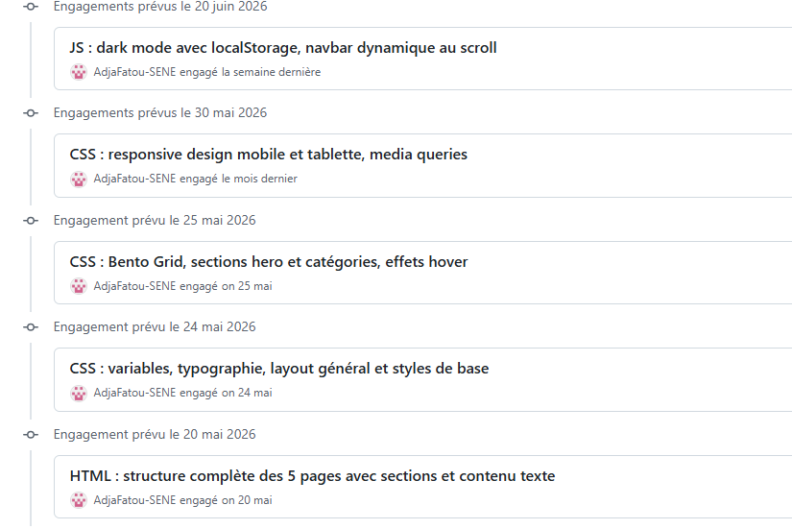
Git Hub
Chaque Commit correspond a une étape du développement.
Workflow Git:
Lien GitHub pages: https://adjafatou-sene.github.io/SENE-AdjaFatou-AfriTalent/
VS Code -> Terminal -> git status -> git add . -> git status -> git commit –m -> git push

Slide 9
Difficultés rencontres et solutions
Difficultes | Solutions
Le site n’était pas responsive sur mobile | Utilisation des media queries, Flexbox, Bootstrap et ajustements des tailles des éléments
Les animations fade-in faisaient disparaitre le contenu. | Corrections des classes CSS et du Codes JavaScript pour afficher les elements au bon moments
Ces difficultés m’ont permis d’ameliorer mes compétences en CSS , JavaScript ainsi que Bootstrap

Slide 10
Ressources et Documentation utilisées
MDN Web Docs: documentions Html, Css, Javascript.
Bootstrap 5 : composants (navbar, cartes, boutons, grille).
Font Awesome: icones
Bootstrap icon
Unsplash/ Pexels : images libres de droits.
ChatGPT: aide au débogage, explication du code Javascript et amelioration du responsive.
Ces ressources m’ont permis de développer le projet en suivant les bonnes pratiques du développement Web et de résoudre les difficultés rencontrées.

Slide 11
Démonstration du site AfriTalent
Page d’accueil
Navigation entre les pages
Filtres
Cartes des Talents
Mode Sombre
Responsive sur mobile et tablette

Slide 12
Conclusion
Le projet AfriTalent m’as permis de concevoir un site fonctionnel en utilisant HTML, CSS, Bootstrap, Javascript et Git/GitHub. Au cours de sa réalisation, j’ai appris a créer une interface moderne, responsive et agréable a utiliser , tout en mettant en pratique les différentes étapes de développement Web.

Slide 13
Perspectives d’amelioration
Connecter e site a une base de données.
Ajouter un systèmes de favoris ou de commentaires.
Permettre aux talents de publier directement leur profils.

